Slide 1

Sintesi posizioni dirigenziali e organizzative
Incontro con le Organizzazioni sindacali
24 luglio 2018

Slide 2
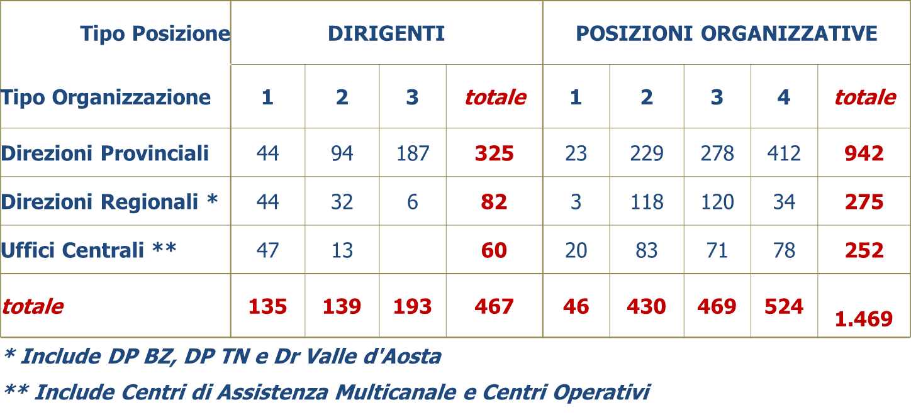
Riepilogo posizioni dirigenziali e organizzative

Slide 3
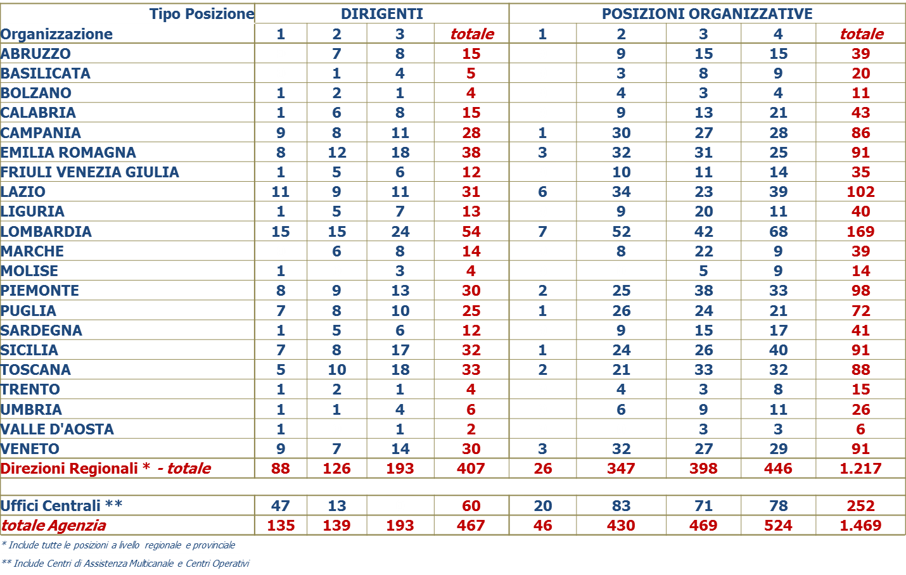
Posizioni dirigenziali e organizzative per regione

Slide 4
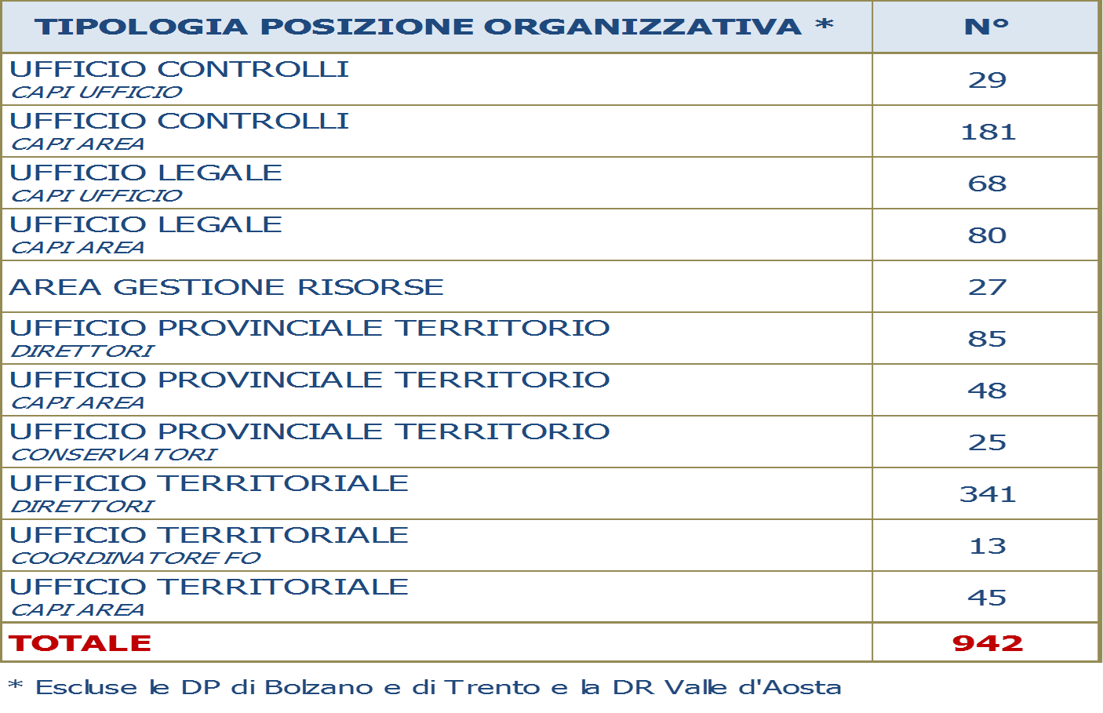
Riepilogo tipologie posizioni organizzative operative

Slide 5
Confronto posizioni dirigenziali e organizzative
2018 - 2019
«Direzioni Regionali» include DP BZ, DP TN e DR Valle D’Aosta
«Uffici Centrali» include CAM e Centri Operativi

Slide 6
Retribuzione di posizione delle Posizioni organizzative
I livello 34.000
II livello 30.000
III livello 26.000
IV livello 15.000
A tali importi si aggiunge, in caso di valutazione positiva, un’indennità di risultato pari ad almeno il 15% della retribuzione di posizione.
E’ corrisposta un’eventuale indennità di trasferta per l’esercizio delle funzioni in luoghi diversi dal domicilio

